Slide 1
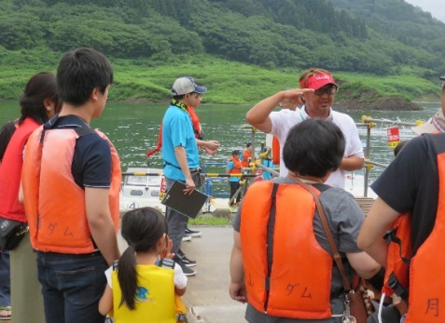
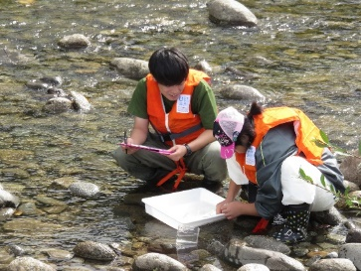
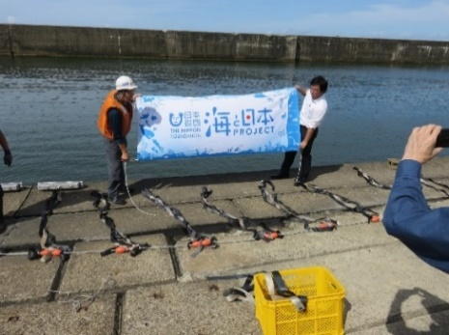
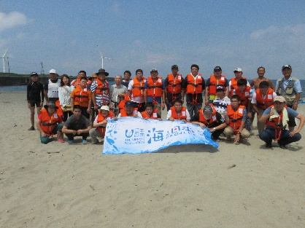
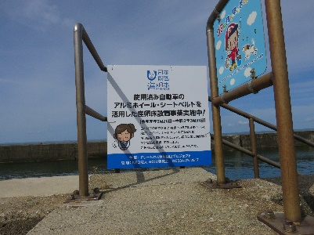
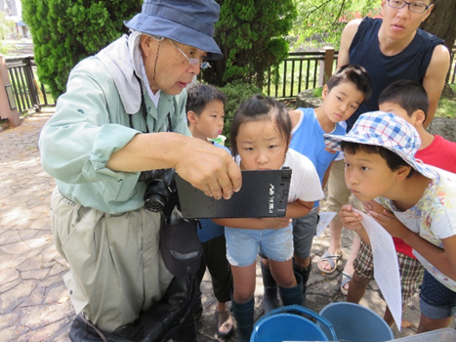
自動車のリサイクルによる安全で豊かな海を～山形方式～（海と日本2019）
実施主体：ドリームやまがた里山プロジェクト
背景 ＆ 課題
▼この事業の主題（海のどんな課題を解決するのか、もしくは学ぶのかといった、テーマ設定と海の課題・学びポイントの整理）
この事業の主題（自動車リサイクルによる資源活用を通じた海洋ごみ削減と、安全意識向上を図る事業。） 自動車部品廃材によるリサイクル品（ライフジャケット・産卵床）研究・開発、ライフジャケット着用向上を目指したイベントの実施。 環境保全訴求のため、河川の水質測定、水生生物・外来種の調査などを実施、またそれらの成果発表及び訴求のため県主催の環境展へ参加する。
2019年度実施内容のまとめ
国交省月山ダムのイベントにてライフジャケット着用向上を目指した訴求事業実施＜左上＞＆知的障がい者の海水浴＜右下＞
水質測定、水生生物・外来種の調査など ＜山形県西川町大井沢川（上）鶴岡市内川（下）＞
廃材を活用した産卵床の開発・設置＆表示看板設置
＜山形県酒田市＞
量的成果（事業の拡がり）
質的成果（次なる展開への芽）
①
ライフジャケット着用向上事業は実施事業計５８０名余へ訴求、また他事業の参加人数は１８０名余。報道延べ１２回（TV４局、新聞４紙）
①
ライフジャケットを吉村知事より、県リサイクル認定品へ登録してはどうか？と打診あり。
②
事業報告で山形県知事への表敬を実施、県民へ訴求大。
②
必要性を感じつつ経費的に常備できずにいた団体が、寄贈を受けることにより 安心して海・川での事業をより活発に実施できるとの声あり。
③
上記の報道により、各方面より問合せ多数。行政イベントへの出展参加依頼もあり、参加し啓発訴求を実施した。
③
本事業により、県への認知度向上はもとより、医療法人・海辺の自治会・県 社会就労センター協議会などの今後につながる連携先を発掘できた。
2019年度 課題点
ライフジャケット着用向上のために、増産し資金的に貧弱な他団体に 寄贈し、さらなる訴求事業に展開できればと考える。
産卵床は継続する施策を検討する必要あり。
2020年度
改善点
県民への訴求効果向上にマスコミ報道が不可欠且つ効果大なので
マスコミうけするテーマ及び仕掛けに、さらに工夫を要する。

Slide 2
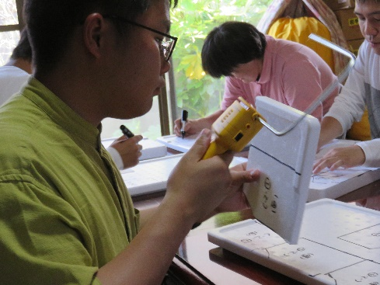
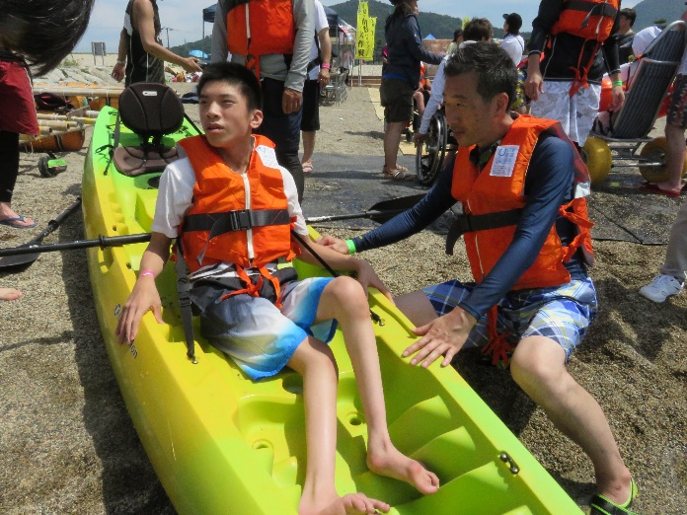
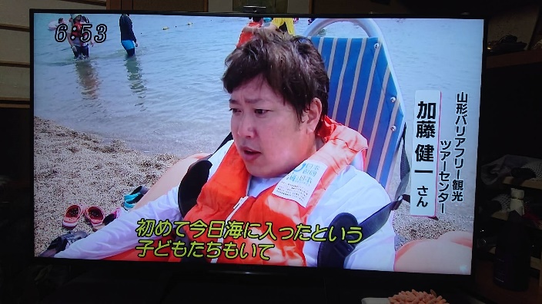
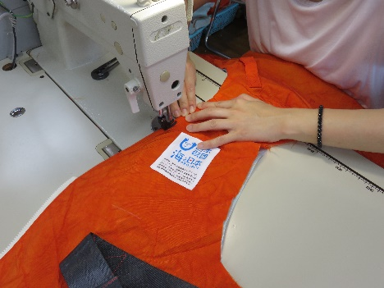
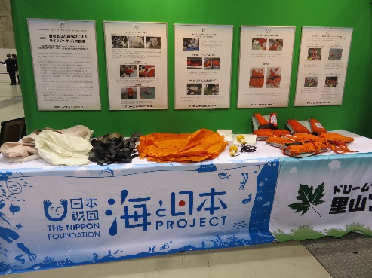
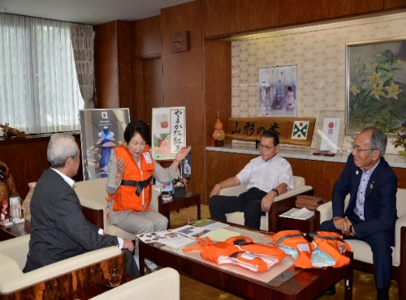
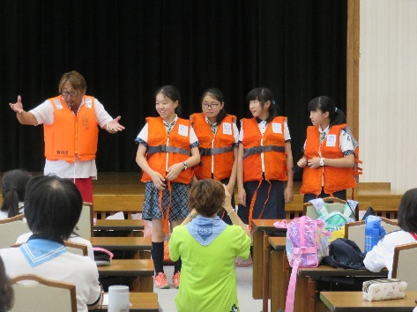
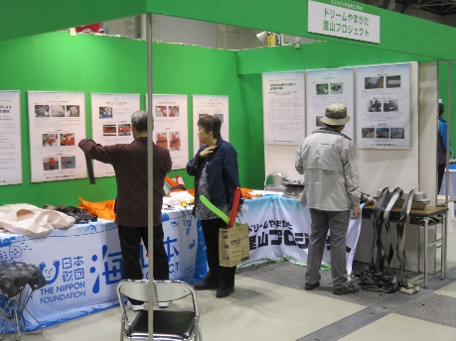
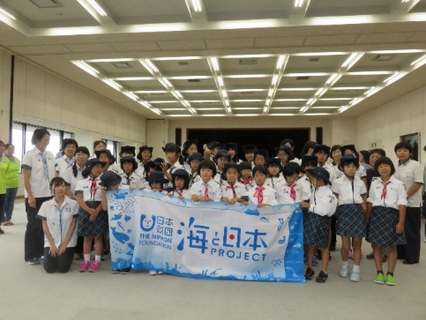
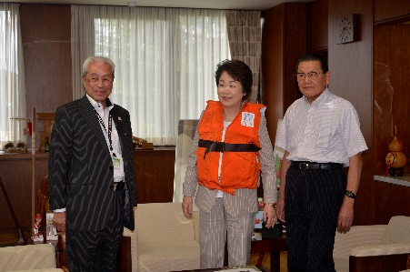
報告資料
山形放送のニュース映像でライフジャケットを着用しインタビューに応える加藤氏（２０１９．８．４鶴岡市）
バリアフリービーチ大作戦に協力参画、ライフジャケット着用向上訴求を実施した。（２０１９．８．４鶴岡市）
知的障がい者施設利用者による発泡材のカット作業（上）県内の物づくり職人による縫製作業（下）
事業報告のため、吉村山形県知事を表敬訪問。激励を受けた。（２０１９．９．１７知事室）
山形県主催の「やまがた環境展」にブース出展し、成果発表とともに、環境保全の重要性を訴求した。
（２０１９．１０．２６・２７山形市ビッグウイング）
県ガールスカウト連盟の「海の安全、海難事故ゼロを目指して」講習会（２０１９．８．１０酒田市）

Slide 3
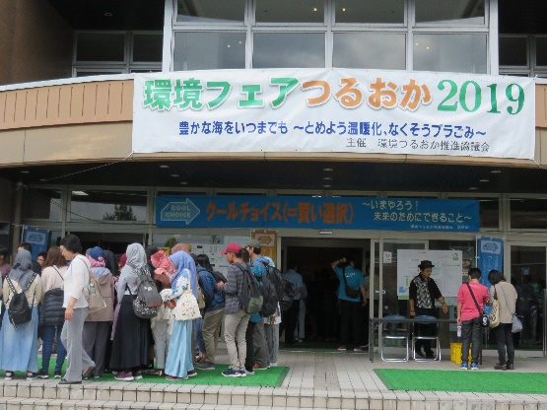
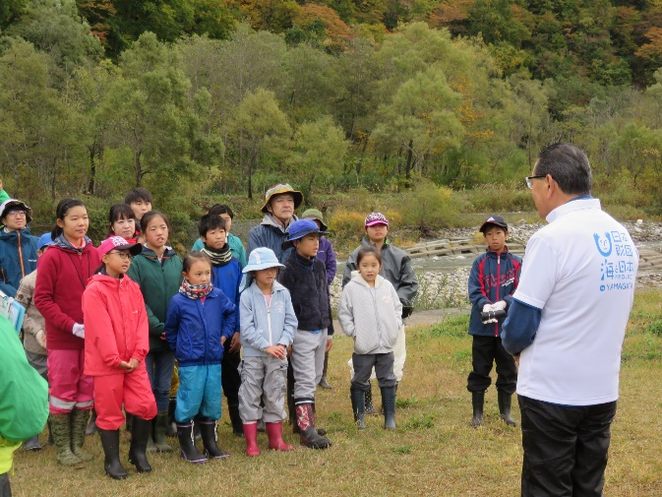
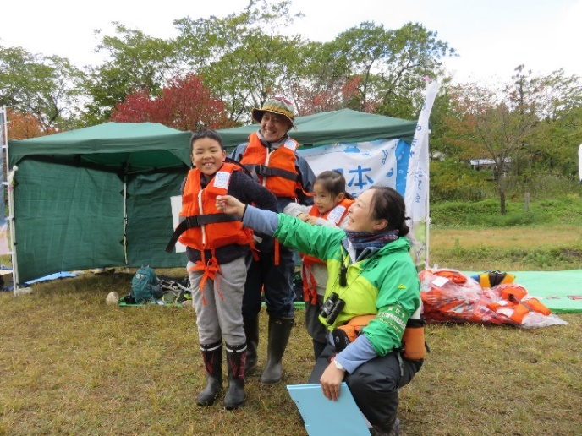
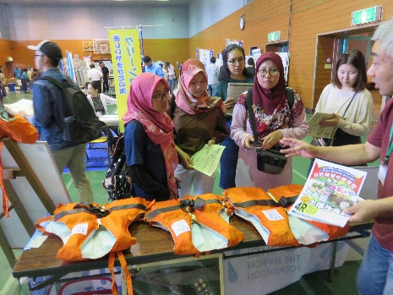
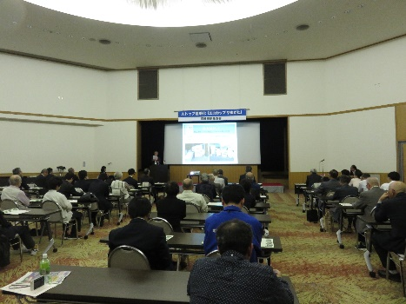
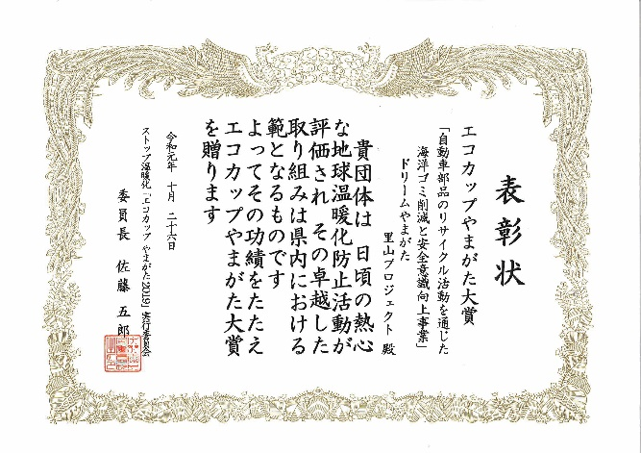
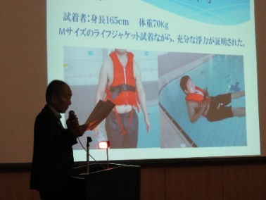
２次的波及報告資料（各種要請に応えた活動）
鶴岡市より参加依頼要請あり、環境フェアつるおかに出展
（２０１９．９．２９鶴岡市）
ライフジャケット寄贈希望団体への寄贈式での「小谷代表」
（２０１９．１０．２０西川町大井沢川）
ライフジャケット寄贈への謝辞を述べる参加者代表。
（２０１９．１０．２０西川町大井沢川）
県主催「やまがた環境展」のエコカップやまがたに応募し事例発表をおこなった。（２０１９．１０．２６山形市ビッグウイング）
グランプリ「エコカップやまがた大賞」獲得！全国大会出場決定
県より「山形県リサイクル認定品」への登録依頼あり、申請手続きする予定。

Slide 4
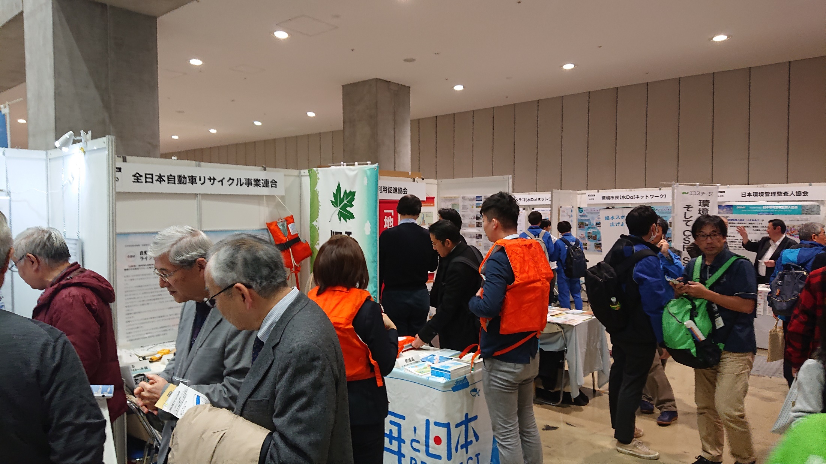
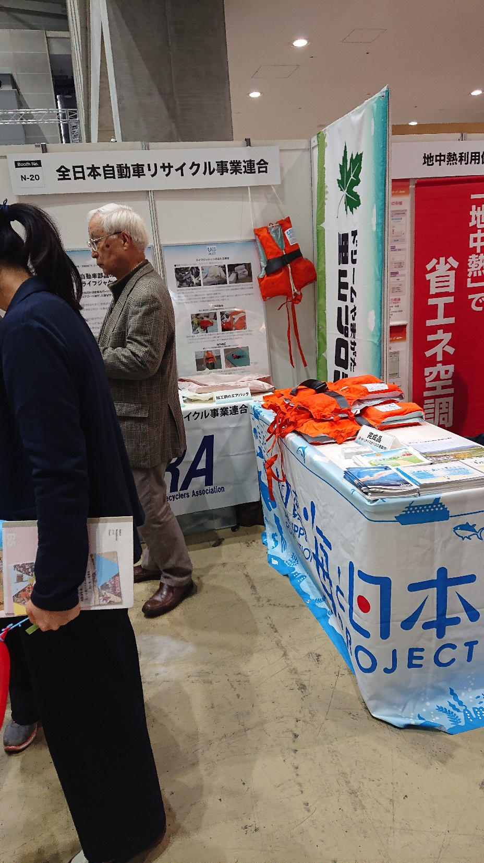
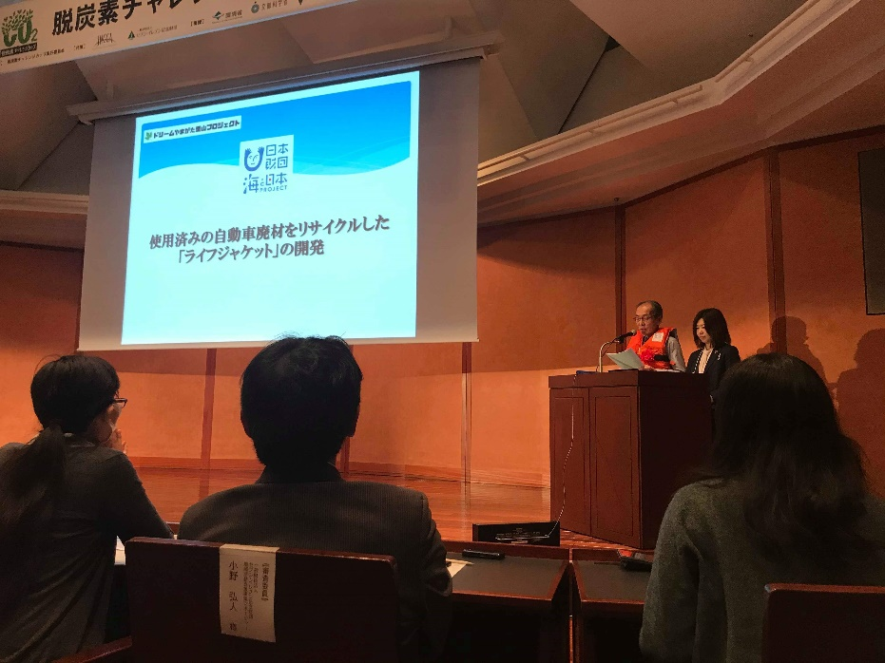
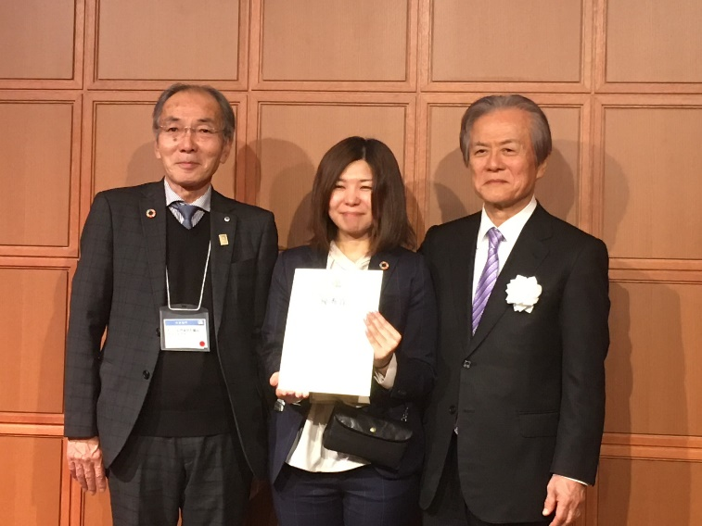
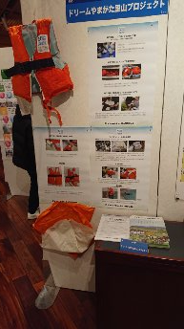
２次的波及報告資料（各種要請に応えた活動）
「エコプロ」出展の依頼あり、ブース出展。
＜２０１９．１２．５・６・７東京ビッグサイト＞
右：小宮山宏実行委員長（三菱総合研究所理事長・第２８代東大総長）
県代表で「脱炭素チャレンジカップ２０２０」で事例発表。全国から２８事例（学校・行政・企業・団体）が出場した。＜２０２０．２．１９ 於：東京大学本郷キャンパス内の伊藤謝恩ホール＞ファイナリストということで優秀賞受賞。

Slide 5
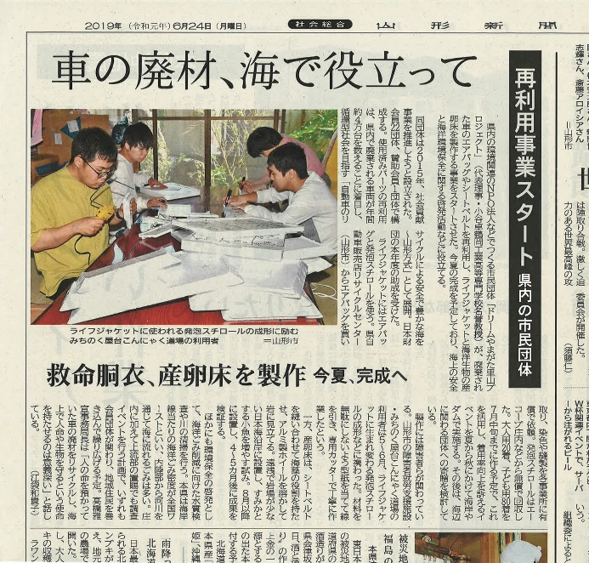
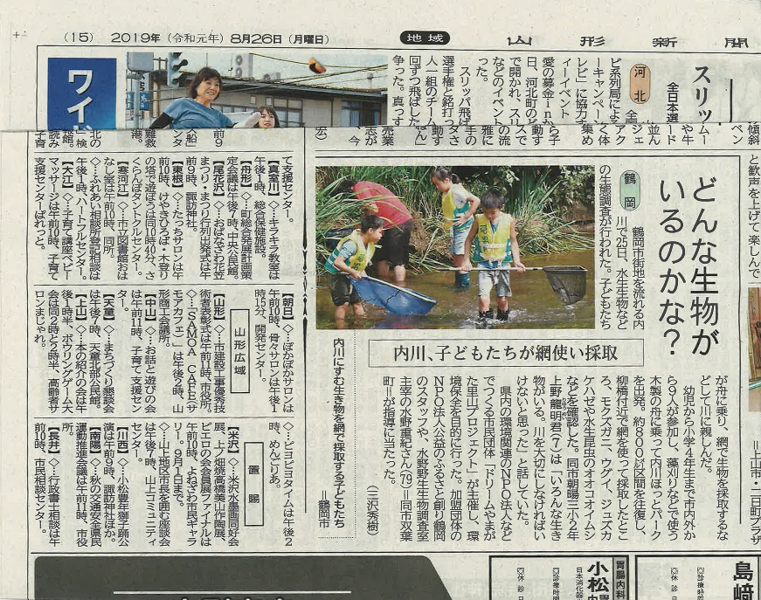
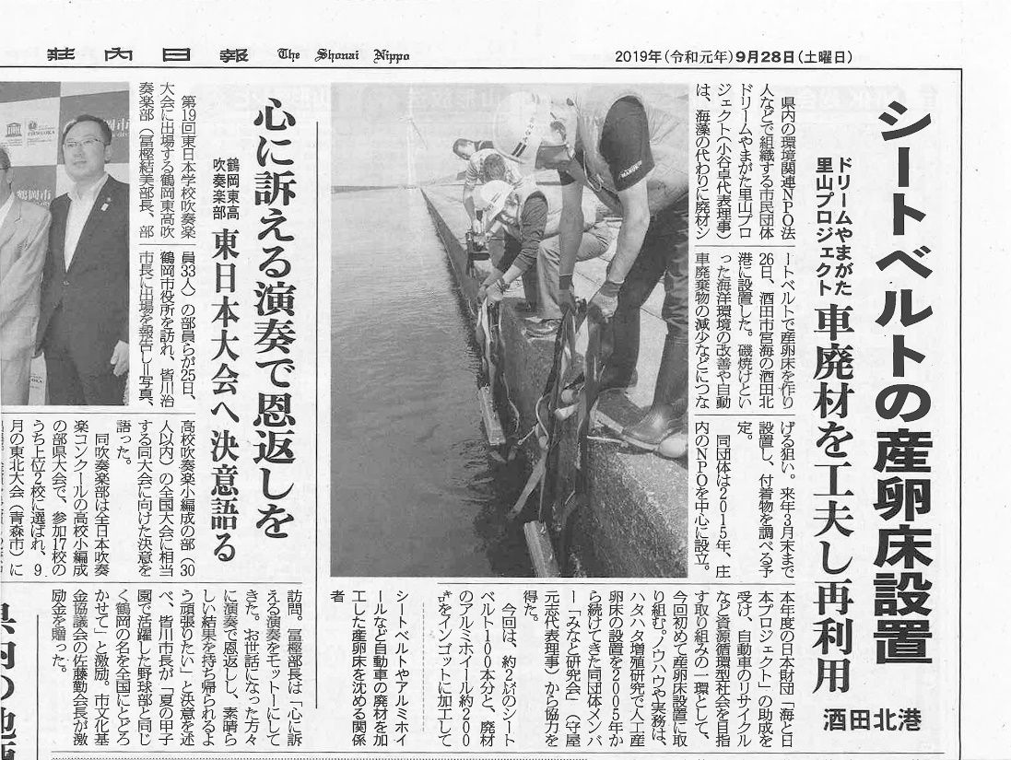
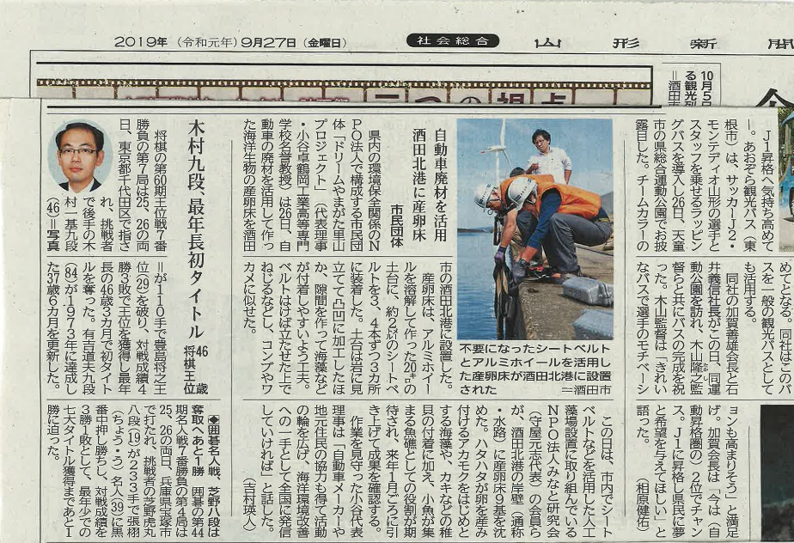

Slide 6
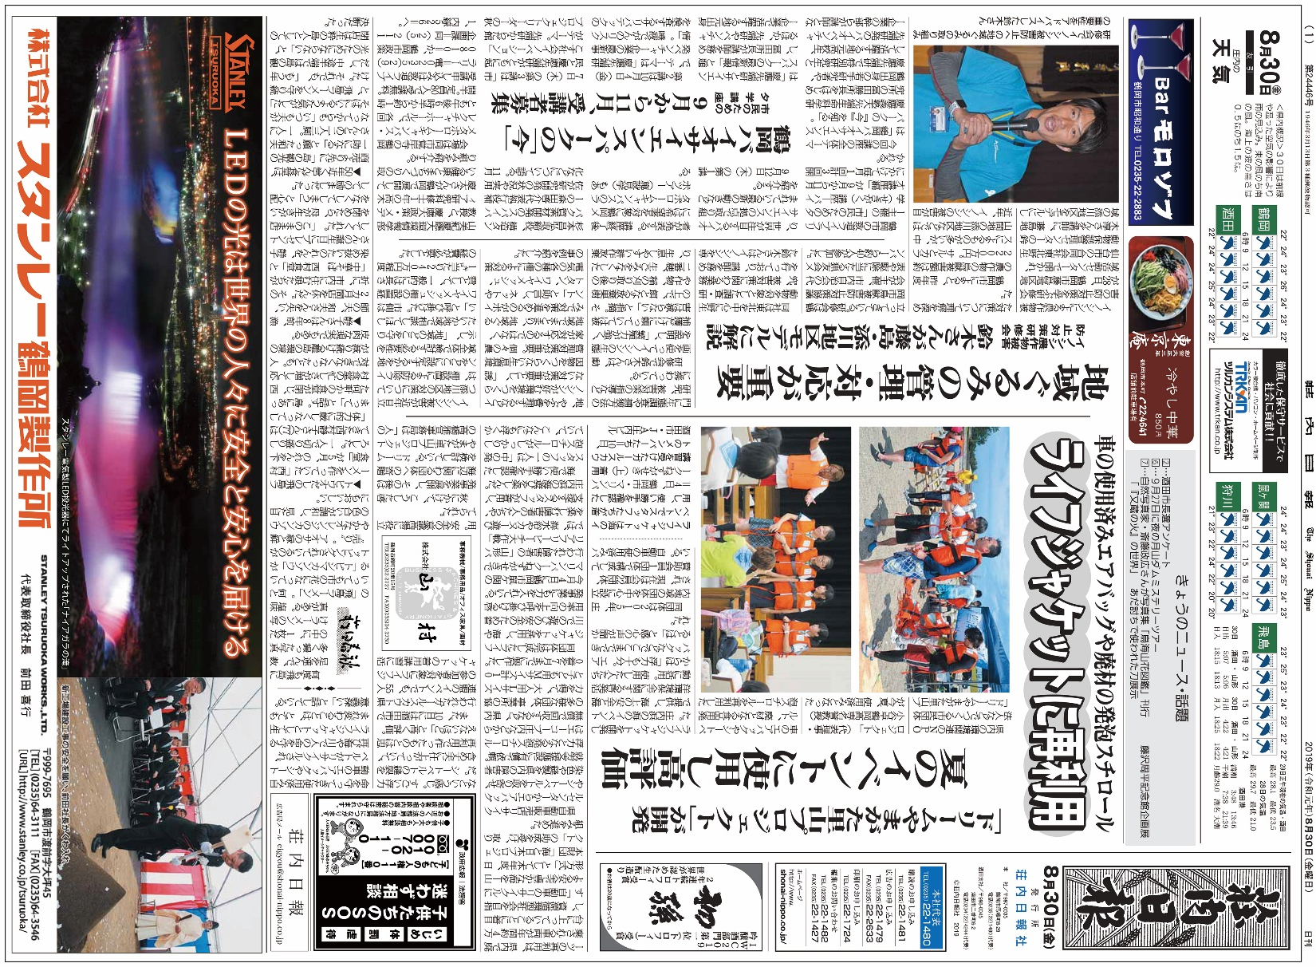

Slide 7
